Slide 1
Deset důdodů proč P=NP
Michal Koucký
Informatický ústav Univerzity Karlovy
MFF UK, Praha

Slide 2
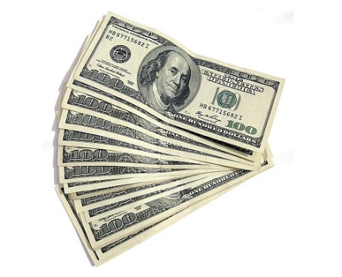
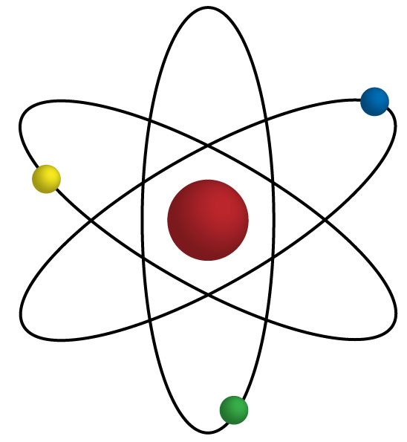
Plán
+20% výpočtů ZDARMA

Slide 3
Očistec
výhra
2000 Kč
orel
panna
Tah: Hodím si korunou, máte uhodnout, co mi padlo.
Uhodnete-li, postoupíte o jedno políčko nahoru.
Neuhodnete-li a hádáte orel, vracíte se na Start.
Neuhodnete-li a hádáte panna, prohráli jste.
6
5
4
prohra
3
2
1
Start
1500 Kč

Slide 4
Očistec
výhra
2000 Kč
orel
panna
Potřebujete pravděpodobnost výhry alespoň ¾.
Lze vyhrát s pravděpodobností 99.999%.
Každá strategie s pstí výhry alespoň ¾ vyžaduje >10²⁸ tahů v očekávaném případě, tedy 2*10²² let, při jednom tahu za minutu.
Staří vesmíru … cca 10¹¹ let.
6
5
4
prohra
3
2
1
Start
1500 Kč

Slide 5
Teorie her
Očistec – příklad „concurrent reachability game“.
Hra „Neviditelná ruka trhu“
algoritmický prostředek/mechanismus pro vývoj ekonomického prostředí
Teze: Neviditelná ruka trhu vyřeší vše = nalezne optimální nastavení cen produktů a služeb.
Otázka: Za jak dlouho?

Slide 6
Splnitelnost omezujících podmínek (CSP)
Hrací plán

Slide 7
Splnitelnost omezujících podmínek (CSP)
Hrací plán
1 | 0 | 1 | 0 | 1 | 0
0 | 1 | 0 | 1 | 0 | 1
1 | 0 | 1 | 0 | 1 | 0
0 | 1 | 0 | 1 | 0 | 1
1 | 0 | 1 | 0 | 1 | 0
0 | 1 | 0 | 1 | 0 | 1
1 | 0 | 1 | 0 | 1 | 0

Slide 8
Existence hamiltonovské cesty

Slide 9
Splnitelnost omezujících podmínek (CSP)
Hrací plán
1
 | 1
 |  |  |  | 1
 |  |  |  |  |  | 1
 |  |  |  |  |  |  | 1
2
1
3
5
7
8
4
6

Slide 10
P vs NP

Slide 11
Umíme řešit

Slide 12
Optimalizační úlohy

Slide 13
Umíme řešit

Slide 14
PCP věta

Slide 15
Fyzikální systém několika částic
Každá částice je v jednom z $A$ stavů.
Částice se snaží splnit co nejvíce podmínek ohledně svého stavu a stavu dalších částic.
Energie systému … počet porušených podmínek
Systém částic
0 | 1 | 0 | 0 | 1 | 1 | 0
1 | 0 | 0 | 0 | 0 | 1 | 0
0 | 0 | 1 | 0 | 1 | 1 | 0
1 | 1 | 0 | 0 | 1 | 0 | 0
1 | 0 | 0 | 1 | 0 | 0 | 0
1 | 0 | 1 | 1 | 0 | 0 | 0

Slide 16
Fyzikální systém několika částic
V rovnováze je pravděpodobnost, že se systém nachází v daném stavu, nepřímo úměrná jeho energii (a přímo úměrná teplotě)
systém chce být ve stavu s nejnižší energií.
Systém částic
0 | 1 | 0 | 0 | 1 | 1 | 0
1 | 0 | 0 | 0 | 0 | 1 | 0
0 | 0 | 1 | 0 | 1 | 1 | 0
1 | 1 | 0 | 0 | 1 | 0 | 0
1 | 0 | 0 | 1 | 0 | 0 | 0
1 | 0 | 1 | 1 | 0 | 0 | 0

Slide 17
Fyzikální systém několika částic
Pokud P* ≠ NP, pak systém nemůže efektivně dosáhnout svého nejnižšího energetického stavu.
P* … BQP (kvantové P)
Systém částic
0 | 1 | 0 | 0 | 1 | 1 | 0
1 | 0 | 0 | 0 | 0 | 1 | 0
0 | 0 | 1 | 0 | 1 | 1 | 0
1 | 1 | 0 | 0 | 1 | 0 | 0
1 | 0 | 0 | 1 | 0 | 0 | 0
1 | 0 | 1 | 1 | 0 | 0 | 0

Slide 18
Kvantová superpozice
Systém může být v superpozici stavů
Systém částic
$$\frac{1}{√2}$$
0 | 1 | 0 | 0 | 1 | 1 | 0
1 | 0 | 0 | 0 | 0 | 1 | 0
1 | 1 | 1 | 0 | 1 | 1 | 0
0 | 0 | 0 | 0 | 1 | 0 | 0
1 | 0 | 0 | 1 | 0 | 0 | 0
0 | 0 | 0 | 1 | 1 | 1 | 1
0 | 1 | 0 | 0 | 1 | 1 | 0
1 | 0 | 0 | 0 | 0 | 1 | 0
0 | 0 | 1 | 0 | 1 | 1 | 0
1 | 1 | 0 | 0 | 1 | 0 | 0
1 | 0 | 0 | 1 | 0 | 0 | 0
1 | 0 | 1 | 1 | 0 | 0 | 0
$$\frac{1}{√2}$$

Slide 19
Kvantová PCP věta
Pokud platí kvantová PCP věta, pak existuje kvantová superpozice při pokojové teplotě
Systém částic
$$\frac{1}{√2}$$
0 | 1 | 0 | 0 | 1 | 1 | 0
1 | 0 | 0 | 0 | 0 | 1 | 0
1 | 1 | 1 | 0 | 1 | 1 | 0
0 | 0 | 0 | 0 | 1 | 0 | 0
1 | 0 | 0 | 1 | 0 | 0 | 0
0 | 0 | 0 | 1 | 1 | 1 | 1
0 | 1 | 0 | 0 | 1 | 1 | 0
1 | 0 | 0 | 0 | 0 | 1 | 0
0 | 0 | 1 | 0 | 1 | 1 | 0
1 | 1 | 0 | 0 | 1 | 0 | 0
1 | 0 | 0 | 1 | 0 | 0 | 0
1 | 0 | 1 | 1 | 0 | 0 | 0
$$\frac{1}{√2}$$

Slide 20
Zpět do klasických výpočtů
Lineární soustavy s chybou
$$x_{1}+x_{7}+x_{10}=0$$
$$x_{3}+x_{5}+x_{11}=0+ ε$$
$$x_{3}+x_{7}+x_{11}=1+ ε$$
$$x_{1}+x_{5}+x_{10}=0$$
$$x_{3}+x_{7}+x_{11}=1$$
Některé rovnice mají nesprávnou pravou stranu, chceme tak řešení, které splňuje co nejvíce rovnic.

Slide 21
Lineární systémy s chybou
Pro řešení lineárních rovnic s chybou neznáme efektivní algoritmus (až na výjimky – kódy).
Kryptografické systémy založené na tomto principu
Za jistých předpokladů jsou odolné i proti kvantovým útokům.
Srovnej s kvantovou kryptografií.

Slide 22
Biologické systémy
Biologické systémy se řídí stejnými zákonitostmi jako jiné algoritmické procesy.
Populární nesmysly
DNA počítání pro řešení obtížných problémů
Skládání proteinů je NP-úplné
Smysluplné
DNA počítání – chytré léky

Slide 23
Jak je to tedy s P vs NP?
“P vs NP” je matematická otázka
Buď P = NP nebo P ≠ NP
Není to otázka víry

Slide 24
Důvody pro víru P ≠ NP
Přirozený předpoklad
syntakticky různé modely
„Fifty million Frenchmen can't be wrong’’
„většina” lidí tomu věří
Přání je otcem myšlenky
P ≠ NP je nutné pro klasickou kryptografii

Slide 25
Populární mýty
Algoritmy jsou snadné
Dolní odhady jsou těžké

Slide 26
Algoritmy jsou snadné
Lineární a semidefinitní programování – Khachiyan (1979), Groetchel, Lovász, Schrijver (1981)
Testování prvočíselnosti – Agrawal, Kayal, Saxena (2002)
Log-space algoritmus pro testování souvislosti neorientovaného grafu – Reingold (2003)

Slide 27
Algoritmy na hranici horizontu
Naše nejmocnější algoritmické techniky:
Semidefinitní programování
Spektrální metody
…
Všechny naše algoritmy běží v čase $n^{10}$.

Slide 28
Věta o hierarchii
$$n^{10000}$$
$$n^{1000}$$
$$n^{100}$$
$$n^{10}$$

Slide 29
Dolní odhady jsou těžké
P ≠ LOG nebo P ≠ PSPACE
Víme, že některé dolní odhady jsou pravda, ale neumíme je ukázat.

Slide 30
Dolní odhady jsou těžké
Testování rovnosti polynomů má polynomiální deterministický algoritmus
nebo
EXP má sub-exponenciálně velké obvody
Víme, že některé horní odhady jsou pravda, ale neumíme je ukázat.

Slide 31
Dolní odhady via algoritmy
SAT ⊈ TIMESPACE($n^{1.58}, n^{δ}$) Fortnow (2000), …
Idea:
Pokud SAT je efektivně řešitelný, pak nějaký těžší problém je také efektivně řešitelný.
Opakuj, dokud nedojde ke sporu se známým dolním odhadem.

Slide 32
Dolní odhady via algoritmy
Amplifikace dolních odhadů Allender-K. (2008)
Idea:
Pokud je (samopřevoditelný) problém řešitelný obvody velikosti $n^{k}$, pak je řešitelný i obvody velikosti $n^{1+ε}$.

Slide 33
Hardness vs randomness
Impagliazzo-Wigderson (1998), …
Pseudonáhodné generátory existují
právě tehdy když
EXP vyžaduje obvody velikosti $2^{δn}$.

Slide 34
Je P = NP?
Nevíme.
Pro spoustu praktických účelů P = NP. (TSP)
Pro některé P ≠ NP. (Krypto)

Slide 35
Pět důvodů proč P = NP
Lidé si dříve mysleli, že
zeměkoule je placatá.
vzduch ve výšce je jedovatý.
Newtonovy zákony řídí pohyb těles po obloze.
nedeterministický prostor není uzavřen na doplněk.
pro vyhodnocení aritmetického výrazu potřebujeme potřebujeme neomezeně registrů.

Slide 36
STOC 2011
Lower bounds 9
Tight bounds 15
Upper bounds 50
Unclassified 7

Slide 37
You get what you pay for
ACM 100 000 members*
SIGACT 1 600 members⁺
lower bound people 100
→ We should see 100 - 1000x more upper bounds than lower bounds.
Source: * Barbara Ryder, ⁺ Lance Fortnow.

